Slide 1
MINERALES
Componentes inorgánicos de la alimentación.

Slide 2
Clasificación:
Macroelementos: el organismo los necesita con mayor cantidad (g).
Microelementos: se necesitan en menor cantidad (mg).
Oligoelementos o elementos traza: se precisan en cantidades pequeñísimas (µg).

Slide 3
Macroelementos
Sodio
Potasio
Calcio
Fósforo
Magnesio
Cloro
Azufre

Slide 4
Microelementos
Hierro
Flúor
Yodo
Manganeso
Cobalto
Cobre
Zinc

Slide 5
Oligoelementos
Silicio
Níquel
Cromo
Litio
Molibdeno
Selenio

Slide 6
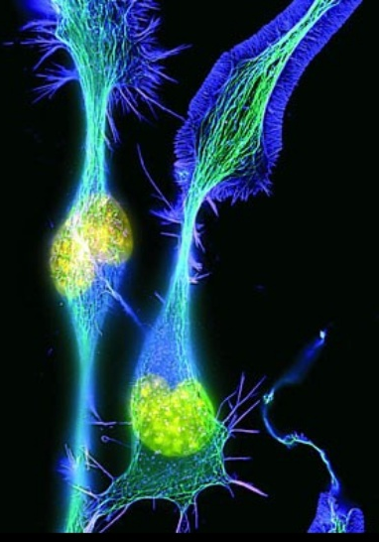
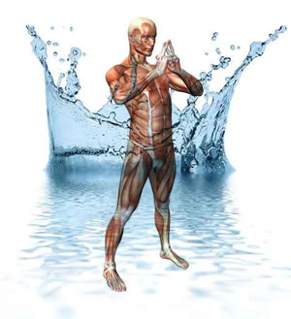
Sodio.
Exceso: Hipertensión, irritabilidad, retención de líquidos.
Difícilmente encontramos deficiencia de sodio. (Sudor, diuréticos, diarrea o vómito)
Fuentes: La sal y todos los alimentos (frutas y verduras).
0.2-0.5 g/día.

Slide 7
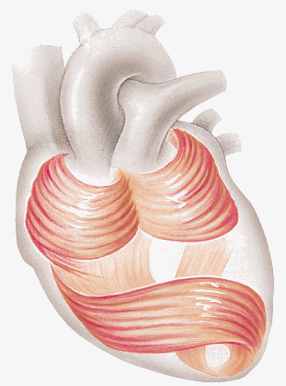
Potasio.
Exceso: Náuseas.
Pulso lento, débil o irregular.
Desmayo repentino, cuando las palpitaciones son muy lentas o incluso se detienen.
Deficiencia: Estreñimiento, sensación de latidos cardíacos o palpitaciones irregulares, fatiga; daño muscular, espasmos o debilidad muscular
Hormigueo y entumecimiento.
Fuentes: fruta y verdura fresca, legumbres y frutos secos.
0.5-1.0 g/día.

Slide 8
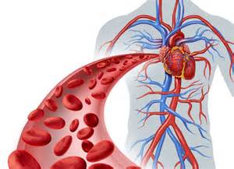
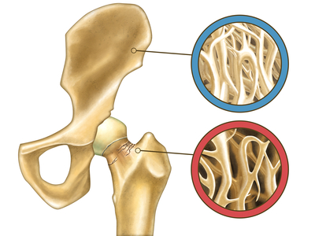
Calcio.
Exceso: náusea, vómito, falta de apetito y estreñimiento, polidipsia, poliuria,espamos, cansancio, fatiga.
Dolor en los huesos y cambios de largo plazo en la columna.
Deficiencia: Raquitismo, osteoporosis y ocasionalmente hipertensión; calambres en manos y pies.
Fuentes: lácteos, frutos secos, semillas de sésamo, verduras.
0.8-1.2 g/día.

Slide 9
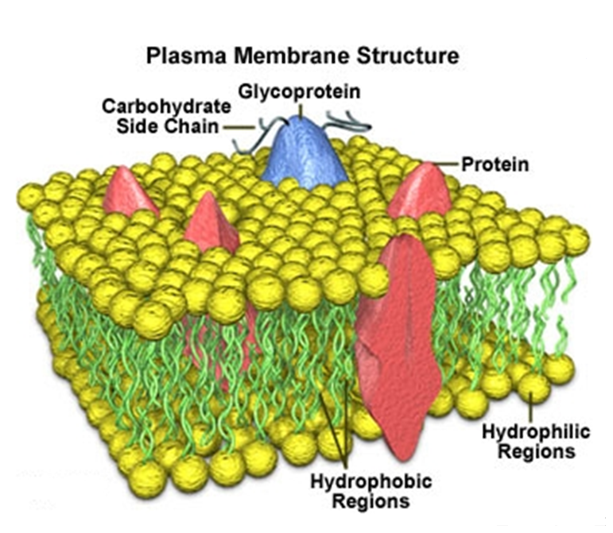
Fósforo.
Exceso: debido a que se utiliza como aditivo alimentario.
Impide la absorción de Calcio.
Deficiencia: Raquitismo, osteoporosis.
Fuentes: lácteos, frutos secos, semillas de sésamo, verduras.
0.8-1.2 g/día.

Slide 10


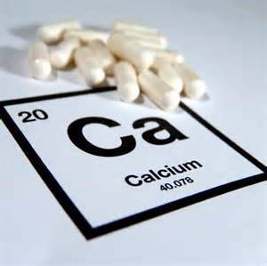
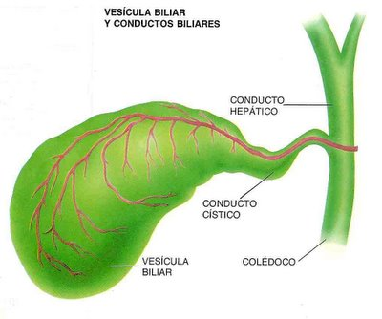
Magnesio.
Exceso: letargo, confusión, alteraciones en el ritmo cardíaco normal, deterioro de la función renal, somnolencia extrema, confusión y diarrea crónica.
Deficiencia: Anorexia, confusión, fatiga, latidos cardíacos rápidos, contracción muscular continua, alucinaciones.
Fuentes: cacao, soya, frutos secos, avena, maíz y algunas verduras.
0.3-0.4 g/día.

Slide 11

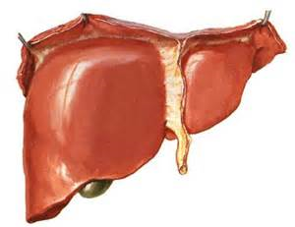
Cloro.
Exceso: Estreñimiento severo, que no se alivia con laxantes y que dura de 2 a 3 días, náuseas que afectan la capacidad de comer, vómitos, diarrea que no mejora con tratamiento; somnolencia, confusión.
Deficiencia: disminuye producción de ácido gástrico; debilidad muscular o edemas cerebrales.
Fuentes: Sal, algas, aceitunas, agua potable.
2-3 g/día.

Slide 12
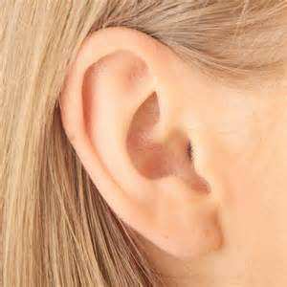

Azufre.
Exceso: visión borrosa «arena en los ojos» después de despertarse, lagrimeo, intolerancia a la luz brillante, conjuntivitis, forúnculos y erupciones en la piel, picazón en la piel, disminuye audición.
Deficiencia: uñas y pelo quebradizo, erupciones cutáneas alérgicas, disfunción pulmonar, deficiencia inmune, pérdida de memoria, depresión, dolor muscular, enfermedades del hígado.
Fuentes: Legumbres, col, cebolla, ajo, espárragos, pescado, yema de huevo.
0.5-1 g/día.

Slide 13
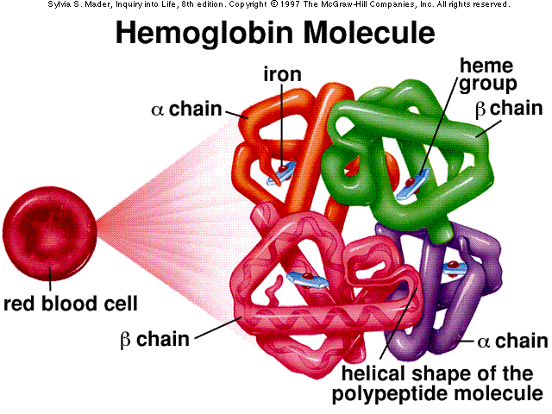
Hierro.
Exceso: Dolor abdominal, fatiga, falta de energía, oscurecimiento generalizado de la piel (bronceado), dolor articular., pérdida del vello corporal; pérdida de peso.
Deficiencia: anemia, fatiga, falta de aire, palidez en la piel, disminución en la capacidad para hacer ejercicio, dificultad para tragar y uñas quebradizas.
Fuentes: carnes, hígado, yema de huevo, verdura verde, cereales integrales.
10-15 mg/día.

Slide 14

Fluor.
Exceso: se presentan en los dientes pequeñas estrías y líneas que surcan su superficie; después manchas opacas blanquecinas o amarillentas que los vuelven porosos y delicados.
Deficiencia: incidencia y severidad de la caries dental.
Fuentes: agua potable, pescado, col espinacas.
1-2 mg/día.

Slide 15
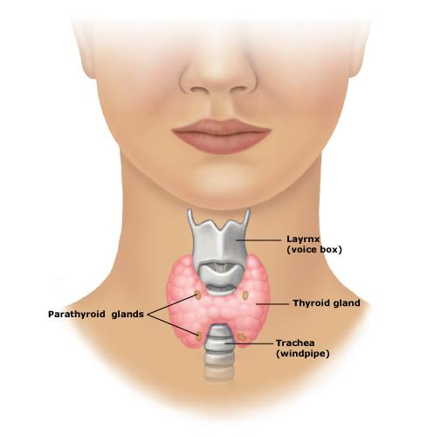

Yodo.
Exceso: inhibir la síntesis de hormonas tiroideas, como ocurre en la deficiencia, o producir hipertiroidismo. Es el bocio tóxico.
Deficiencia: produce Bocio, hipotiroidismo, retraso mental, falta de desarrollo adecuada de uñas, cabello, piel y dientes.
Fuentes: sal marina, pescados, mariscos, algas, vegetales cultivados en suelos ricos en yodo.
0.15-0.20 mg/día.

Slide 16
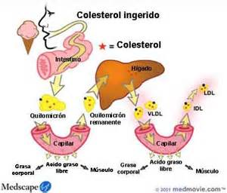
Manganeso.
Exceso: Temblores, dificultad para caminar, espasmos musculares faciales, alteración de la memoria, irritabilidad, agresividad, alucinaciones; pérdida de apetito.
Deficiencia: lento crecimiento de uñas y cabellos, despigmentación del pelo, mala formación de huesos, disminución de la tolerancia a la glucosa.
Fuentes: Pescados, crustáceos, cereales integrales, legumbres
2.0-9.0 mg/día.

Slide 17
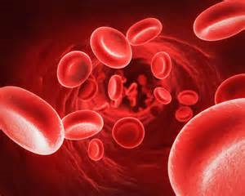

Cobalto.
Exceso: náusea y vómito en casos graves miocardiopatía, sordera, problemas de nervios; zumbido en los oídos, espesamiento de la sangre, problemas de tiroides.
Deficiencia: lento crecimiento de uñas y cabellos, despigmentación del pelo, mala formación de huesos, disminución de la tolerancia a la glucosa.
Fuentes: Pescados, crustáceos, cereales integrales, legumbres
2.0-9.0 mg/día.

Slide 18
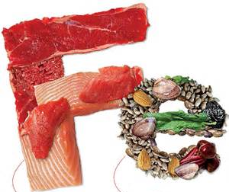

Cobre.
Exceso: lesionar los riñones, inhibir la producción de orina y causar anemia debido a la hemólisis.
Enfermedad de Wilson: acumulo de Cobre en cerebro e hígado.
Deficiencia: cabello crespo, retardo mental, incapacidad para sintetizar las enzimas que requieren cobre; anemia, leucopenia y osteoporosis.
Síndrome de Menkes.
Fuentes: cacao, cereales integrales, legumbres, pimienta.
1.3-1.5 mg/día.

Slide 19
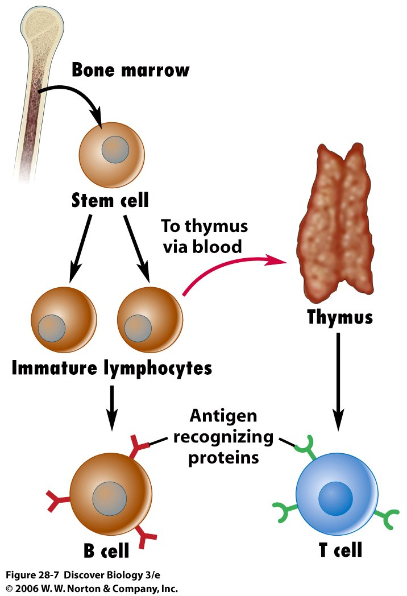
Zinc.
Exceso: pueden producir un sabor metálico, vómitos y problemas en el estómago. La ingestión de 1 gramo o más puede ser mortal.
Deficiencia: pérdida del apetito, caída del cabello, dermatitis, ceguera nocturna y alteración del gusto; provoca un retraso del desarrollo sexual una producción reducida de esperma, falta de cicatrización.
Fuentes: crustáceos, levadura de cerveza, germen de trigo huevos y leche
12-15 mg/día.

Slide 20
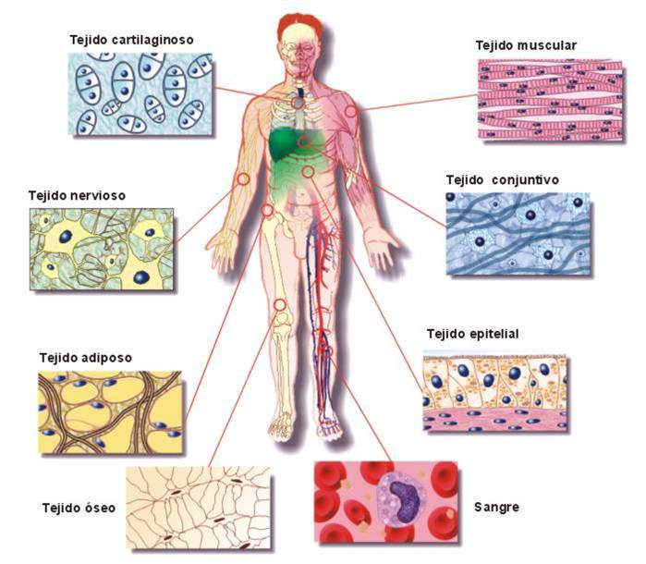
Silicio.
Exceso: La alimentación no puede ser la causa de un exceso de silicio ya que cuando existe un aporte masivo, el exceso se elimina por vía renal.
Deficiencia: Envejecimiento prematuro de la piel, arteriosclerosis, uñas quebradizas, artrosis, caída del cabello, osteoporosis, amigdalitis, caries dental, conjuntivitis.
Fuentes: agua potable, alimentos vegetales en general.
7 µg/día.

Slide 21
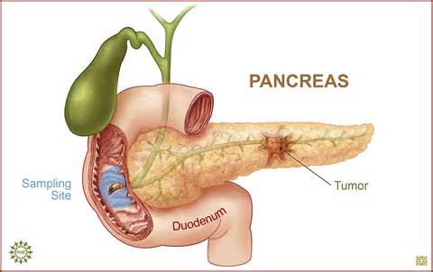
Niquel.
Exceso: retraso en crecimiento, cáncer de pulmón, daños a nivel de cromosomas, altera hormonas y función de enzimas.
Deficiencia: bajos niveles de glucosa en la sangre, el crecimiento anormal del hueso, la alteración del metabolismo del calcio, vitamina B12 y nutrientes energéticos y la mala absorción de hierro férrico.
Fuentes: legumbres, cereales integrales, espinacas, perejil.
35 µg/día.

Slide 22
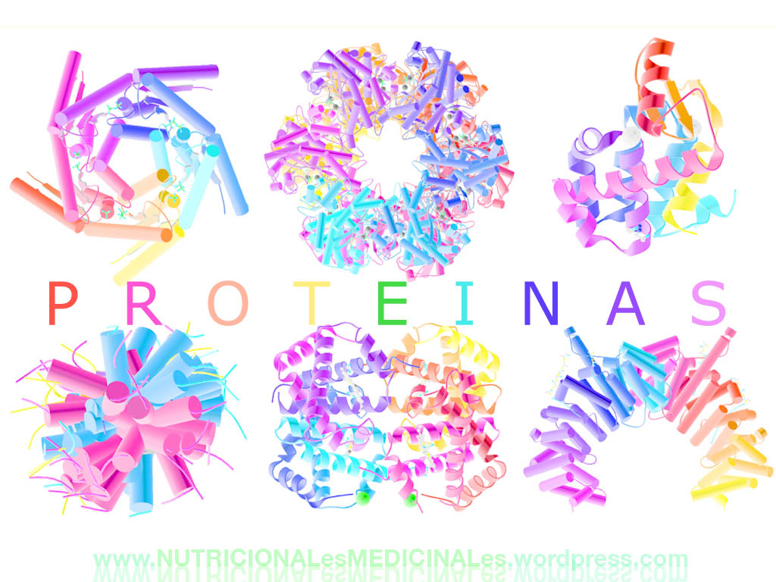
Cromo.
Exceso: Dermatitis, úlceras estomacales e intestinales; daños del hígado y/o de los riñones.
Deficiencia: Metabolismo deficiente de la glucosa, aumento de los valores de colesterol, cansancio, nerviosismo, problemas de crecimiento.
Fuentes: grasa y aceites vegetales, levadura de cerveza, cebolla, lechuga.
200-400 µg/día.

Slide 23
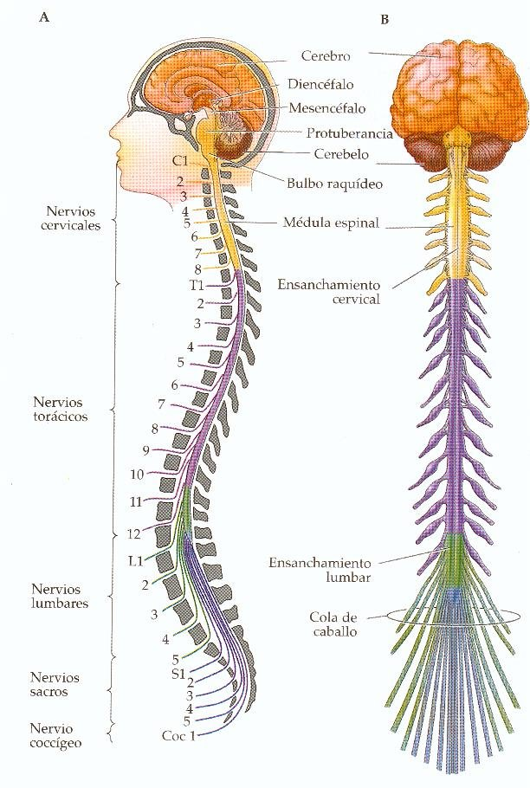
Litio.
Exceso: diarrea, mareo, náuseas, dolores estomacales, vómitos; debilidad.
Deficiencia: Alteraciones de la conciencia; trastorno bipolar.
Fuentes: vegetales, papas, crustáceos, pescados.
2-10 µg/día.

Slide 24
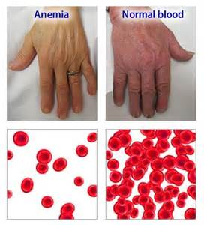
Molibdeno.
Exceso: síntomas que se parecen a los de la gota, incluyendo una concentración elevada de ácido úrico en la sangre y dolor articular.
Deficiencia: frecuencia cardíaca rápida, falta de aire, náuseas, vómitos, desorientación y finalmente coma.
Fuentes: germen de trigo, legumbres, cereales integrales y vegetales de hoja verde obscura.
250 µg/día.

Slide 25

Selenio.
Exceso: náuseas y vómitos, caída del cabello y de las uñas, erupción cutánea y lesiones nerviosas.
Deficiencia: falta de antioxidantes en el hígado, el corazón y los músculos, dando como resultado la muerte de los tejidos y la disfunción de los órganos.
Fuentes: germen de trigo, cebolla, ajo, tomate, levadura de cervezq
55-70 µg/día.

